Slide 1

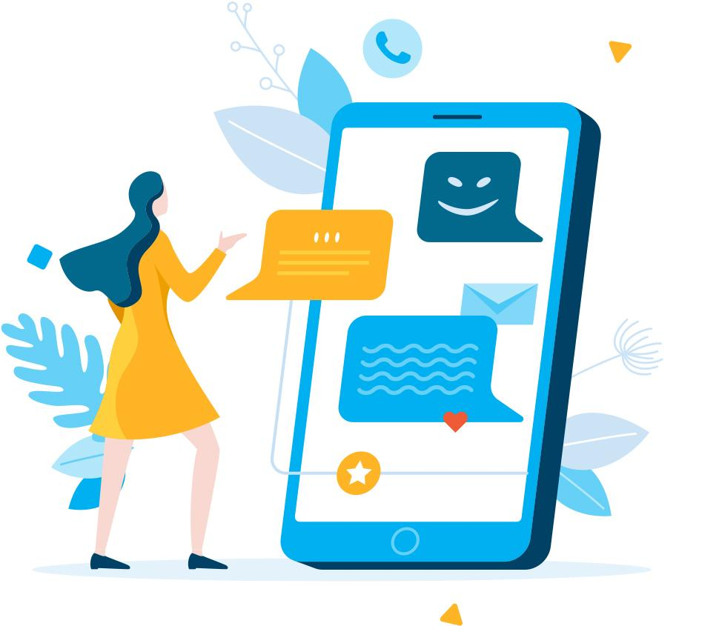
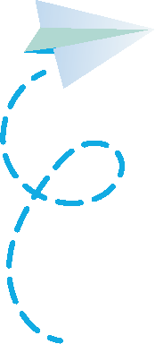
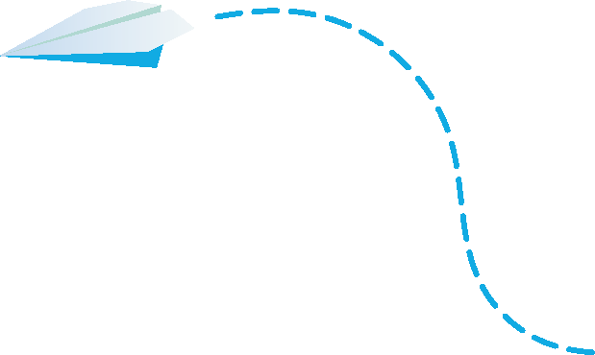
בריונות ברשת
אינפואתיקה

Slide 2


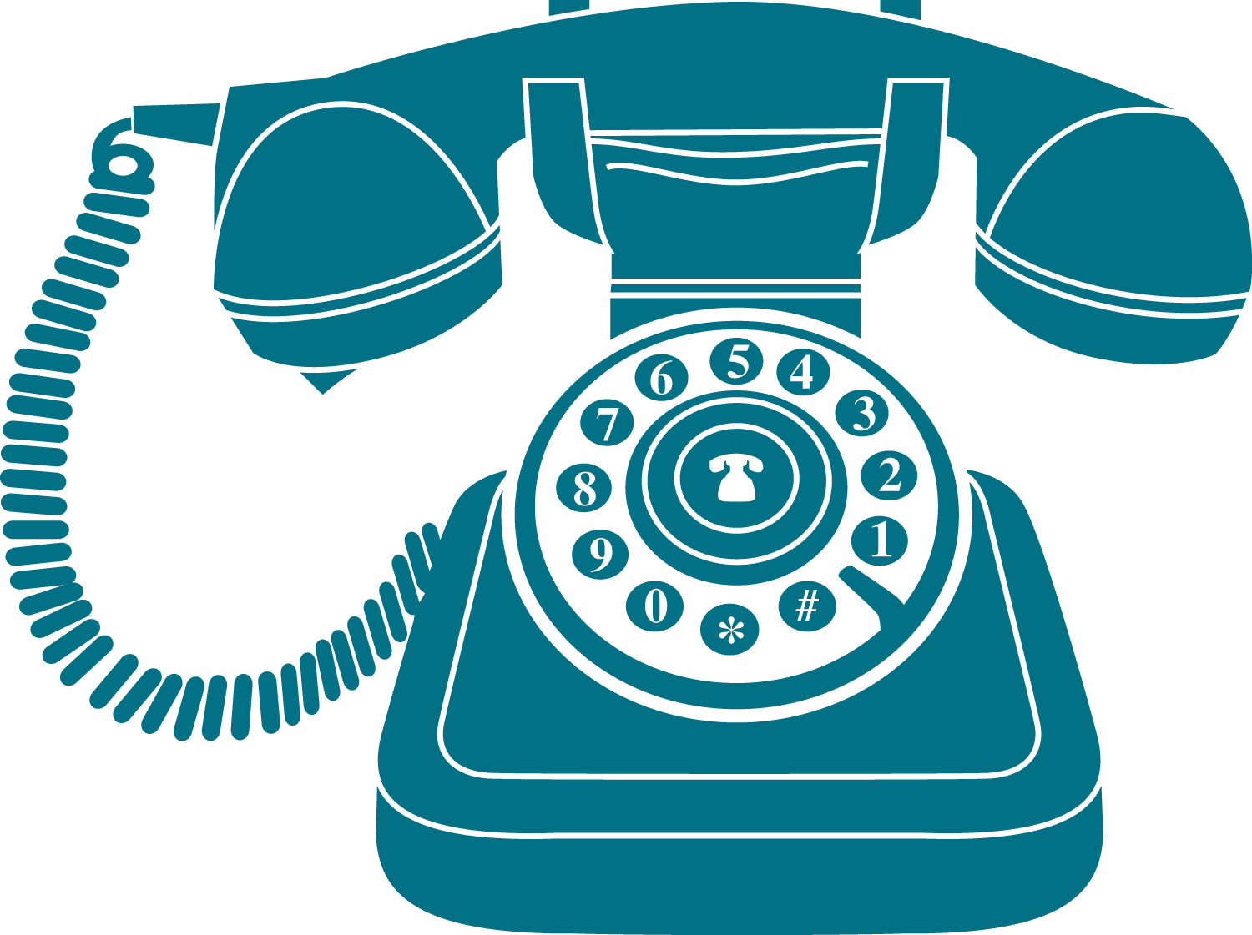
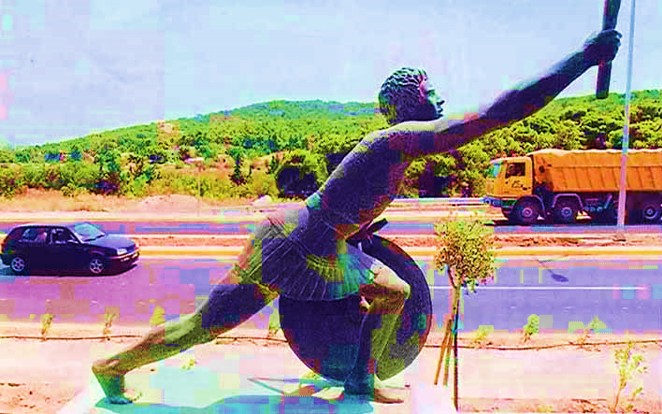

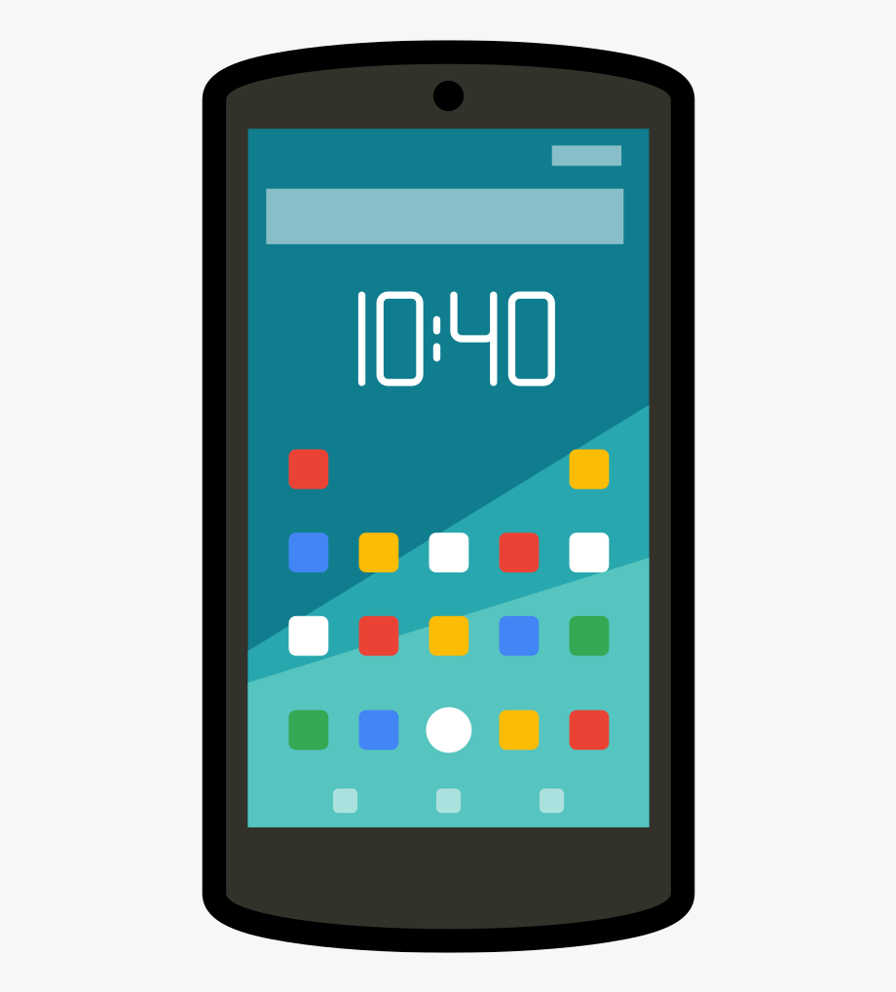

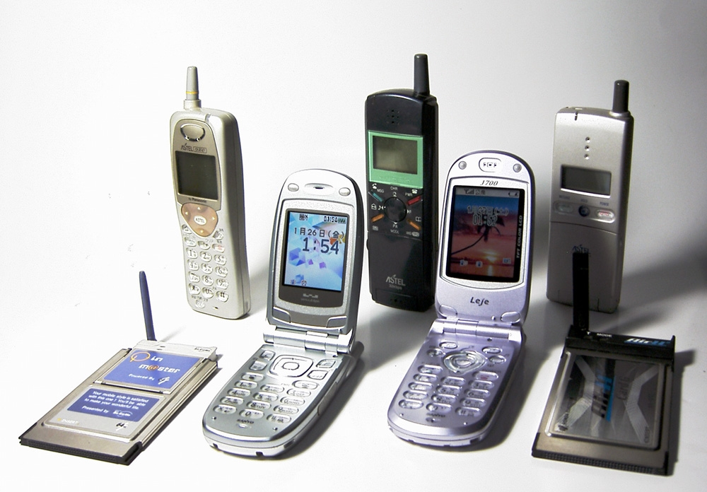
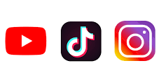

איך אנחנו מתקשרים
1996
Instant messaging
1991
אינטרנט
1876
טלפון
490 לפנה"ס
פידיפידס
1000 לפנה"ס
יונת דואר
2005 – 2017
פלטפורמות וידיאו לייב
2009
וואטסאפ
2007
סמארטפון
2004
רשתות חברתיות
1997
טלפון נייד
Notes:
בשקופית מוצגת ההתפתחות של דרכי התקשורת בין בני אדם.
אפשר לעבור על כך בזריזות ואפשר להרחיב קצת יותר כדי להעצים את המימד של מיידיות העברת המידע, התכנים המוסרטים
ושאת הכול אפשר לעשות ממכשיר קטן בכף היד (מומלץ לראות הסרטון של השקת הסמארטפון הראשון ע"י סטיב ג'ובס בשנת 2007)
https://www.youtube.com/watch?v=MnrJzXM7a6o

Slide 3
מגרש המשחקים החדש?
תקשורת דרך הרשת החברתית
דונו בכיתה בצדדים החיוביים והשליליים של קשר ותקשורת דרך הרשתות החברתיות
שלילי
חיובי
יצירת קשרים רדודים
קשר לא רגשי
חיבור בין אנשים מכל קצות העולם
העברת מידע מהירה
ביצוע פעולות מורכבות בקלות ובמהירות
יש כמובן תכונות נוספות לתקשורת דרך הרשת, חלקן חיוביות וחלקן שליליות
Notes:
הצגת טיעונים חיוביים ושליליים לשימוש ברשת החברתית וברשת באופן כללי, בהקשר של קשר ותקשורת בין אנשים.
למורים - קיימו דיון בכיתה לפני הצגת ה"חיובי ושלילי" שבשקופית.

Slide 4
מהי בריונות ברשת?
מוויקיפדיה:
בריונות רשת היא שימוש באינטרנט כדי להשמיץ, להטריד, להביך, להפחיד או לתקוף אדם יחיד או קבוצה. בריונות רשת מהווה במקרים רבים עבירה פלילית. לאחר שהחומר הפוגעני פורסם באינטרנט והפך לפומבי, קשה עד בלתי אפשרי להסירו לחלוטין.
דוח המדיה השנתי על הרגלי השימוש של בני נוער בסמארטפונים ואינטרנט, מצביע על כך שכ-70% מבני הנוער נפגעו ברשת יותר מפעם אחת.

Slide 5
מהי בריונות ברשת?
נושאים שבהם בריונות עשויה לבוא לידי ביטוי:
גילוי מידע רגיש
טרולינג
העלבה
איומים
חרם
זיוף זהות
שיימינג
Notes:
פירוט של פעולות שאפשר לתייג אותן כבריונות ברשת.
לגבי כל מקרה אפשר להרחיב בדוגמאות או לתת לתלמידים להציג מה הם יודעים על אותן פעולות - תלמידים רבים נחשפו למושגים והם מכירים אותם.

Slide 6
מהי בריונות ברשת?
מדוע הפגיעה דרך הרשתות כל כך חזקה?
אנונימיות
מספר העדים לאירוע
תיעוד
Notes:
תיעוד - האירוע קיים ברשת, וכידוע, "הרשת לא שוכחת". זה משהו שיכול לרדוף אחריך לאורך זמן.
מספר העדים לאירוע - לעומת מקרי בריונות בעולם האמיתי, בריונות רשת מופצת בקלות ולעולם אי אפשר לדעת כמה אנשים באמת נחשפו לאירוע.
במקרה של שיימינג הסכנה הזו חמורה עוד יותר - מטרת השיימינג היא פגיעה או ביוש בפומבי. בין שמדובר באדם פרטי ובין שבארגון גדול, שיימינג ברשת יכול להוביל לחרם גם בעולם האמיתי ואף לאובדנות.
אנונימיות - ברשת אפשר לזייף את הזהות או לפרסם באופן אנונימי. מאחר שכך, אנשים יכולים לבצע פעולות בריוניות ללא חשש שייעצרו ע"י המשטרה או שאדם אחר יבצע פעולת נקם.

Slide 7
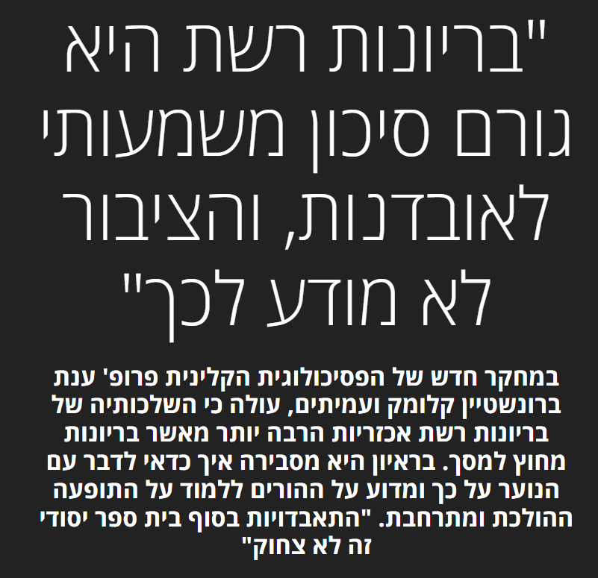
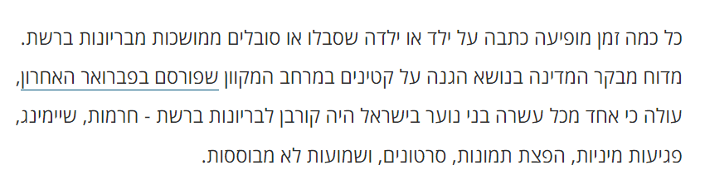
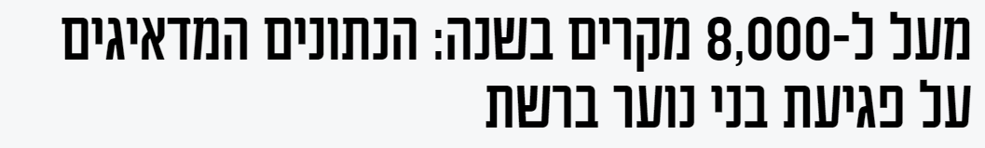
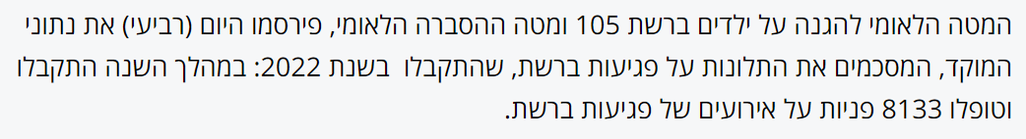
ממדי התופעה
הארץ, 23/8/22
מעריב, 1/2/23
Notes:
https://www.isoc.org.il/sts-data/sexual-assault-online-igud-survey
https://law.haifa.ac.il/wp-content/uploads/2018/08/Online_bullying.pdf
https://www.israelhayom.co.il/tech/tech-news/article/13672826
https://www.haaretz.co.il/family/2022-08-23/ty-article-magazine/.premium/00000182-befe-d397-a3de-bffff6050000?mid1228=open
https://www.maariv.co.il/news/israel/Article-977196

Slide 8
מהי בריונות ברשת?
מדוע הפגיעה דרך הרשתות כל כך נפוצה?
קל להפיץ
חוסר קשר עין
חוסר גבולות
Notes:
חוסר גבולות - כשאנחנו ברשת אנחנו לבד. אין אנשים סביבנו שימנעו מאיתנו לכתוב תגובה פוגענית או לפרסם תמונה או סרטון פוגעניים.
בניגוד ל"עולם האמיתי", אין דמויות בוגרות שיחסמו אותנו (הורים / מורים) מלעשות דברים שנחשבים לבריונות.
חוסר קשר עין - קשר עין מייצר אמפתיה לאחר. הרשת היא מרחב שבו אין קשר עין בין אנשים, ולכן "קל יותר" לעשות בה פעולות בריוניות ואלימות.
קל להפיץ - פעולות בריוניות ברשת הן לא רק האלימות עצמה אלא גם צילום של מקרה אלימות והעלאתו לרשת וגם שיתוף של מקרה כזה.
השיתוף ברשתות כל כך פשוט - בלחיצת כפתור אחת בלבד.

Slide 9
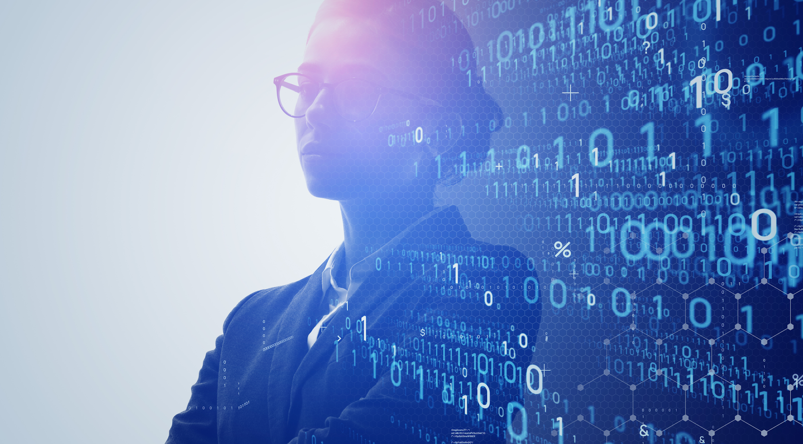

האם נחשפתם מקרוב למקרה של בריונות ברשת?
Notes:
בקשו מהתלמידים לשתף את הכיתה במקרה של בריונות רשת שהם מכירים מקרוב - אם הם היו הקורבן / התוקף / מקרה אחר שהם נחשפו אליו.
דונו בשני מקרים כאלה
מה הייתה מטרת התקיפה?
מדוע היא התרחשה?
האם היא הייתה יכולה להתרחש גם במציאות שמחוץ לרשת?
מה הייתה ההשפעה של התקיפה? (על הקורבן, על התוקף, על האנשים שמסביב)

Slide 10
אני בריון רשת?! (ילד מבית טוב)?
תרגום ארמי-עברי
מערבא | ארץ ישראל
סלע | מטבע
משתוקא | שתיקה
תרין | שתיים
"אמרי במערבא מלה בסלע משתוקא בתרין" (תלמוד בבלי מגילה יח)
דיון:
מה מאפיין בריוני רשת?
איך אפשר לפעול כדי למנוע מצבי פגיעה ברשת?
Notes:
כוונת הפסוק "מילה בסלע - משתוקא בתרין" - מילים שוות כסף, שתיקה שווה זהב.
דונו בכיתה בנושאים שבשקופית.

Slide 11
אני בריון רשת?! (ילד מבית טוב)?
"אמרי במערבא מלה בסלע משתוקא בתרין" (תלמוד בבלי מגילה יח)
חשבו:
- האם אני בריון רשת בלי ששמתי לב?
- איך ביכולתי להימנע מלהידרדר לבריונות או למעשים פוגעניים ברשת?
Notes:
יש יותר נתונים על מי שחוו בריונות אבל אין מידע על מה שהופך ילד לבריון ברשת.

Slide 12
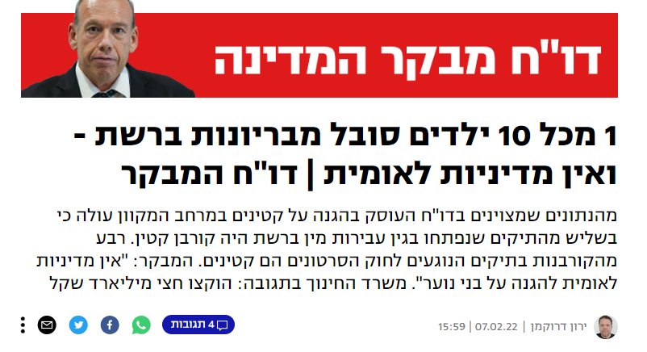
אחריות אישית וחברתית
Don't ask what the country can do for you
במקרה שאין מי שיקבע את כללי ההתנהלות ברשת, נפנה לאתיקה כפי שלמדנו בנושא מבוא לאינפואתיקה - כללים חברתיים לשימוש במידע ובכלי העברת מידע.
Notes:
בהצגת המידע של ממדי הטיפול של המדינה בתופעת הבריונות ברשת ואי היכולת לתת מענה ראוי - חוקים, תקציבים וכדומה.
השינוי מתחיל מתוכנו, האחריות היא אישית-חברתית - האתיקה של השימוש במידע היא עלינו גם אם המחוקק לא קבע חוקים ברורים.

Slide 13
מהי בריונות ברשת?
למדנו על בריונות ברשת בהקשרים חברתיים.
האם יש סוגים נוספים של בריונות רשת?
התקפות סייבר
עבירות פרטיות
עבירות זכויות יוצרים
Notes:
זכויות יוצרים - גם שימוש ביצירות של אחר ללא אישורו הוא פגיעה דרך הרשת. נרחיב על פגיעת זכויות יוצרים בשיעור נפרד.
עבירות פרטיות - פגיעה בפרטיות ברשת יכולה להיעשות במגוון דרכים, ביניהן שיתוף תמונות / סרטונים פרטיים או אינטימיים ואיסוף נתונים מסיבי על משתמשי הרשת. הנושא יידון בהרחבה בשיעור נפרד על "פרטיות ברשת"?
התקפות סייבר - התקפת סייבר, כמו כל התקפה אחרת, היא פעולה אלימה ביותר. לעתים היא מלווה גם בסחיטה או בדרישת כופר. לעתים היא כוללת פריצה לנתונים חשאיים של ארגון תוך פגיעה בפרטיות הנתונים.

Slide 14
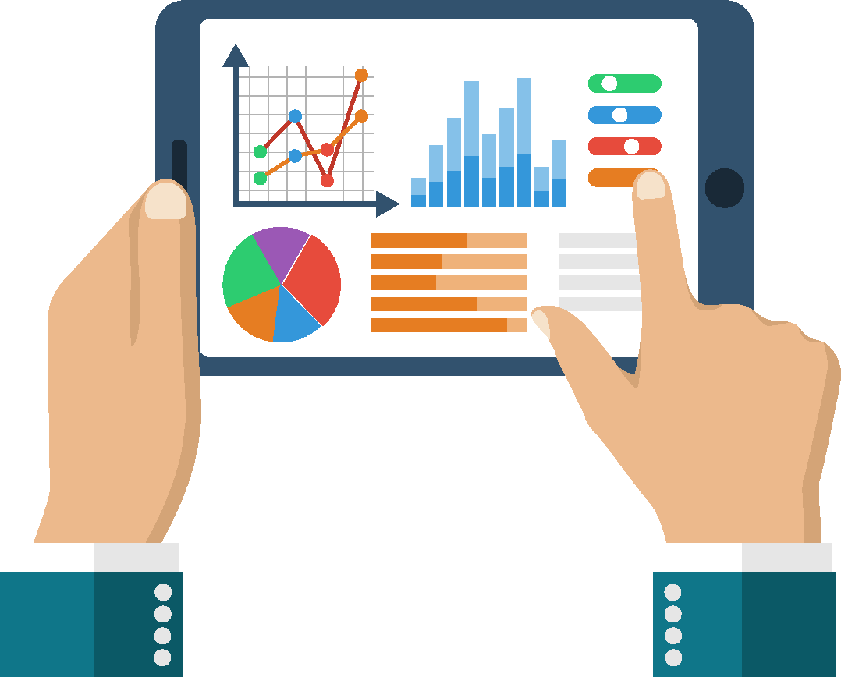
HANDS-ON
ניתוח נתונים לומדים בעיקר בידיים
HANDS-ON
כל התמונות במצגת נלקחו מאתר https://pixabay.com ומאתר www.Shutterstock.com
כלל דמויות המדענים במצגת נלקחו מחברת G-STAT
Notes:
קישורים לסרטונים נוספים בנושא בריונות ברשת:
https://www.youtube.com/watch?v=JCKwNjvLMXo
https://www.youtube.com/watch?v=DW2IuIzFuw8
נעבור לתרגול באקסל, בהצלחה!

